Slide 1
Statistika – 3 paskaita
Tikimybės pagrindai + kintamųjų kodavimas

Slide 2
Tikimybės pagrindai
Įvykiai ir imties erdvė
Tikimybės apibrėžimas: P(A) = palankūs / visi įvykiai
Nepriklausomi vs priklausomi įvykiai
Pvz.: monetos metimai, kortų traukimas
Notes:
A \cap B reiškia visus elementus, kurie priklauso ir aibei A, ir aibei B.
Pvz., jei
A = {1,2,3,4},
B = {3,4,5,6},
tada
A \cap B = \3,4}.
\cap - „∩“ vadinasi sankirta (angl. intersection).

Slide 3
Sąlyginė tikimybė
Apibrėžimas: P(A|B) = P(A ∩ B) / P(B)
Pvz.: kortos yra tūzas, jeigu žinoma kad širdžių rūšies (suit)
Notes:
A \cap B reiškia visus elementus, kurie priklauso ir aibei A, ir aibei B.
Pvz., jei
A = {1,2,3,4},
B = {3,4,5,6},
tada
A ∩ B = {3,4}.
\cap - „∩“ vadinasi sankirta (angl. intersection).
🔹 Sąlyginė tikimybė
Bendras principas: tikimybė įvykio A, kai jau žinome, kad įvyko B.
P(A|B) = {P (A ∩ B)} / {P(B) }
Pvz., jei žinome, kad korta yra raudona, kokia tikimybė, kad ji yra tūzas?

Slide 4
Kortų pavyzdys
Įvykis A: korta yra tūzas.
Įvykis B: korta yra širdžių rūšies (♥️).
Viso širdžių kortų: 13, iš jų tūzų – 1.
P(A|B) = 1/13.
✅ Tikimybė, kad korta yra tūzas, jeigu žinoma, kad ji širdžių rūšies, lygi 1/13.
Tai rodo, kaip žinojimas (sąlyga B) pakeičia skaičiavimą.

Slide 5
Sąlyginė tikimybė – spalva (raudona)
Įvykis A: korta yra tūzas
Įvykis B: korta yra raudonos spalvos (♥️ arba ♦️)
Viso raudonų kortų: 26
Iš jų tūzų: 2 (tūzas ♥️ ir tūzas ♦️)
P(A|B) = 2/26 = 1/13
✅ Tikimybė, kad korta yra tūzas, jeigu žinoma, kad ji raudonos spalvos, taip pat lygi 1/13.

Slide 6

Bayeso teorema (intuicija)
P(A|B) = P(B|A) * P(A) / P(B)
Atnaujiname įsitikinimus pagal naują info
Pvz.: medicininiai testai, spam filtrai
Notes:
🔹 Bayeso teorema
Naudoja sąlyginės tikimybės formulę, bet „apsuka“ klausimą: kaip rasti P(A|B), kai tiesiogiai žinome tik P(B|A).
P(A|B) = {P(B|A) * P(A) / {P(B)}
P(A|B)
reiškia tikimybė įvykio A, duota, kad įvyko įvykis B.
Kitaip tariant, „|“ atriboja įvykį, kurio tikimybę skaičiuojame (A), nuo sąlygos, pagal kurią vertiname (B).
P(A|B) – tikimybė, kad įvykis A tiesa, jei žinome, kad įvyko B (tai vadinama posterior tikimybe).
P(B|A) – tikimybė, kad įvykis B įvyktų, jei tiesa A (vadinama likelihood).
P(A) – pradinis įsitikinimas apie A tikimybę (vadinamas prior).
P(B) – bendroji įvykio B tikimybė (vadinama evidence).
Bayesas yra pavardė – ji kilusi iš anglų matematiko ir dvasininko Thomas Bayes (1702–1761) vardo.
Jis buvo presbiterionų pastorius ir mėgėjas matematikas.
Jo darbai apie tikimybių teoriją buvo publikuoti tik po jo mirties (1763 m.), kai juos išleido jo draugas Richard Price.
Būtent Bayeso teorema tapo vienu svarbiausių šiuolaikinės statistikos ir mašininio mokymosi pagrindų.
„Bayeso teorema“ – tai pavadinimas nuo jo pavardės.

Slide 7
Medicininio testo pavyzdys
Liga pasitaiko 1 iš 1000 žmonių.
Testas teisingas 99 % atvejų.
Jei testas teigiamas, kokia tikimybė, kad žmogus tikrai serga?
Iš 1000 žmonių: 1 serga, 999 neserga.
- Tikrasis teigiamas: 1 * 0.99 ≈ 1.
- Klaidingų teigiamų: 999 * 0.01 ≈ 10.
Bendrai teigiamų testų ≈ 11.
P(suserga | teigiamas) ≈ 1/11 ≈ 9 %.

Slide 8
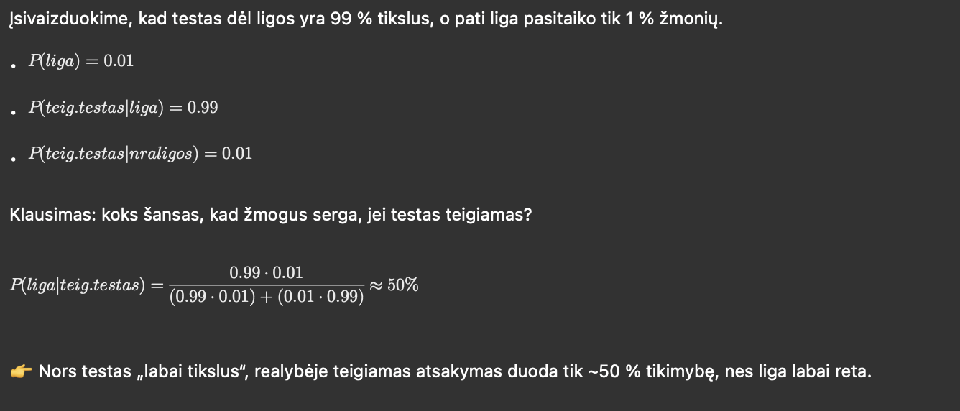
Praktika su Python

Slide 9
Praktika su Python
numpy.random – monetos metimai
numpy.random – kauliuko ridenimai
Tikimybės įvertinimas iš simuliacijų

Slide 10
Ryšys su ML
Naive Bayes klasifikatorius
Pasitikėjimo lygiai (confidence scores)
Tikimybinė interpretacija klasifikacijoje

Slide 11
Kintamųjų kodavimas
Dummy kintamieji – drop_first=True
One-hot encoding – visos kategorijos
Ordinal encoding – kai kategorijos turi tvarką

Slide 12
Praktika su pandas
pd.get_dummies(df['spalva'], drop_first=True) → Dummy
pd.get_dummies(df['spalva']) → One-hot
df['education'].map({'Low':1,'Medium':2,'High':3}) → Ordinal

Slide 13
Diskusijos klausimai
Ar tikimybė visada reiškia atsitiktinumą?
Kaip sąlyginė tikimybė keičia situacijos vertinimą?
Kodėl Naive Bayes veikia net jei požymiai nėra visiškai nepriklausomi?
Kodėl svarbu koduoti kategorinius kintamuosius?
Kada naudoti ordinal, o kada one-hot encoding/ dummies?
Notes:
1. Ne. Tikimybė nusako nežinomybę – tai gali būti atsitiktinis procesas (pvz., kauliuko metimas), bet gali būti ir mums nežinoma būsena, kuri iš tikrųjų yra determinuota (pvz., kokią kortą kažkas jau ištraukė, bet mes dar nematome).
2. Ji apriboja erdvę pagal turimą informaciją. Vietoj visos populiacijos vertiname tik tą dalį, kur sąlyga galioja. Pvz., jei žinome, kad korta yra raudona, tikimybė gauti tūzą skaičiuojama tik tarp raudonų kortų.
3. Nes praktikoje jis naudoja produkto taisyklę su supaprastinta prielaida.
Net jei požymiai priklausomi, modelis dažnai vis tiek gerai išskiria klases, nes svarbiausia – santykinės tikimybės tarp klasių.
Kitaip sakant, nors tikslus tikimybės įvertis gali būti šališkas, sprendimo riba dažnai gaunasi tinkama.
4. Dauguma ML algoritmų dirba su skaitiniais duomenimis. Tekstas („raudona“, „žalia“) savaime neturi matematinės reikšmės. Kodavimas paverčia kategorijas skaičiais taip, kad modelis galėtų jas apdoroti.
5.

